Slide 1
JavaScript
SW개발자 양성과정
by Kyung

Slide 2
목차
DOM
BOM
이벤트 처리
입력검증

Slide 3
브라우저객체모델(BOM)
1. JavaScript
3
웹브라우저를 객체로 표현한 것
window
document
frames[]
history
location
navigator
screen
forms[]
anchors[]
layers[]
images[]
window : 메인 브라우저 윈도우
window.navigator : 브라우저에 대한 정보(버전정보 etc)
window.screen : 사용자 화면
window.history : 현재 URL
window.frames : 브라우저 윈도우를 차지하고 있는 프레임들
window.document : 메인 브라우저에 표시된 HTML 문서

Slide 4
window 객체
1. JavaScript
4
웹 브라우저 윈도우
모든 전역 자바스크립트 객체, 함수, 변수는 자동적으로 window 객체의 멤버임
자주 사용되는 메소드
open()
alert(“Hello World!!”);
=
window.alert(“Hello World!!”);
window.open(URL, name, specs, replace);
URL : 오픈할 페이지의 URL
name : 타겟을 지정하거나 윈도우의 이름(_blank,_self,_top…)
specs : 여러가지 속성들(창의 크기, 메뉴바, 스크롤바..)
replace : 히스토리 리스트에서 새로운 엔트리인지 현재 엔트리를 대체하는지 여부

Slide 5
location 객체
1. JavaScript
5
현재 URL에 대한 정보를 가지고 있는 객체
window객체의 일부로서 window.location을 통하여 접근
속성 | 설명
href | 전체 URL을 반환
메서드 | 설명
replace() | 현재 문서를 새로운 문서로 대체한다.
reload() | 현재 문서를 다시 로드한다.

Slide 6
history 객체
1. JavaScript
6
브라우저를 통해 방문한 사이트들에 대한 정보(URL)를 관리하는 객체
메소드 | 설명
back() | 이전 page로 이동
forward() | 다음 page로 이동
go(number) | 지정된 단계의 page로 이동

Slide 7
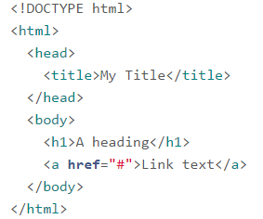
문서객체모델(DOM)
1. JavaScript
7
DOCUMENT
브라우저가 HTML 문서를 내부적으로 표현하는 표준 모델
태그를 자바스크립트에서 이용할 수 있는 객체로 만든 것
html
head
title
My Title
body
h1
A heading
a
href
Link text

Slide 8
문서객체모델(DOM)
1. JavaScript
8
요소노드 : HTML 태그
텍스트노드 : 요소노드 안에 들어있는 글자
요소노드
텍스트노드

Slide 9
문서객체 가져오기
1. JavaScript
9
ID로 찾기
태그 이름으로 찾기
태그의 이름을 인수로 받아서 이 태그를 사용하는 모든 요소를 배열에 넣어서 반환함
html 문서 안에서 id가 userName 인 요소를 찾아서 반환
요소가 가지고 있는 값을 가져오기
let x = document.getElementById(“userName”);
alert(x.value);
let array = document.getElementByTagName(“div”);

Slide 10
문서객체 가져오기
1. JavaScript
10
선택자를 사용해 찾기
태그의 name 속성을 이용해서 찾기
querySelector(선택자) | 선택자로 가장 처음 선택되는 문서 객체 가져오기
querySelectorAll(선택자) | 선택자를 통해 선택되는 문서 객체를 배열로 가져오기
let x = document.querySelector(“div > p”);
let x = document.querySelectorAll(‘class^=header’);
let x = document.getElementsByName(name);

Slide 11
문서객체 동적 생성
1. JavaScript
11
document 객체의 노드 생성 메서드
문서 객체의 연결 메서드
innerHTML 속성
메서드 이름 | 설명
createElement(tagName) | 요소 노드를 생성
createTextNode(text) | 텍스트 노드를 생성
메서드 이름 | 설명
appendChild(node) | 객체에 노드를 연결

Slide 12
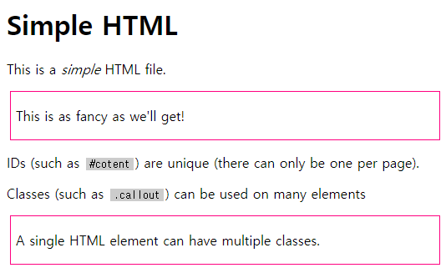
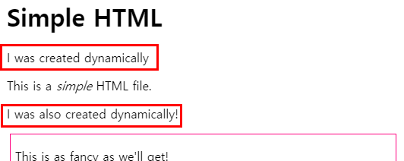
[실습]
1. JavaScript
12
두 개의 요소를 추가하고 싶다면?

Slide 13
문서객체 제거
1. JavaScript
13
문서 객체의 제거 메서드
메서드 이름 | 설명
removeChild(node) | 문서 객체의 자식 노드 제거

Slide 14
HTML 변경하기
1. JavaScript
14
요소의 내용 변경하기
요소의 속성 변경하기
요소의 스타일 변경하기

Slide 15
요소의 내용 변경하기
1. JavaScript
15
자바 스크립트로 HTML 요소의 내용을 변경
innerHTML 속성 사용하기
<div id=“main”>이것이 div 요소입니다.</div>
document.getElementById(‘main’).innerHTML
= “웹 페이지가 작성되었습니다.”;

Slide 16
요소의 내용 변경하기
1. JavaScript
16
자바 스크립트로 HTML 요소의 속성을 변경
요소가 가진 속성을 동적으로 변경
<img id=“image” src=“poodle.jpg”>
document.getElementById(‘image’).src= “dog2.jpg”;

Slide 17
요소의 내용 변경하기
1. JavaScript
17
자바 스크립트로 HTML 요소의 스타일을 변경
요소의 스타일 동적으로 변경
document.getElementById(‘p2’).style.color= “blue”;

Slide 18

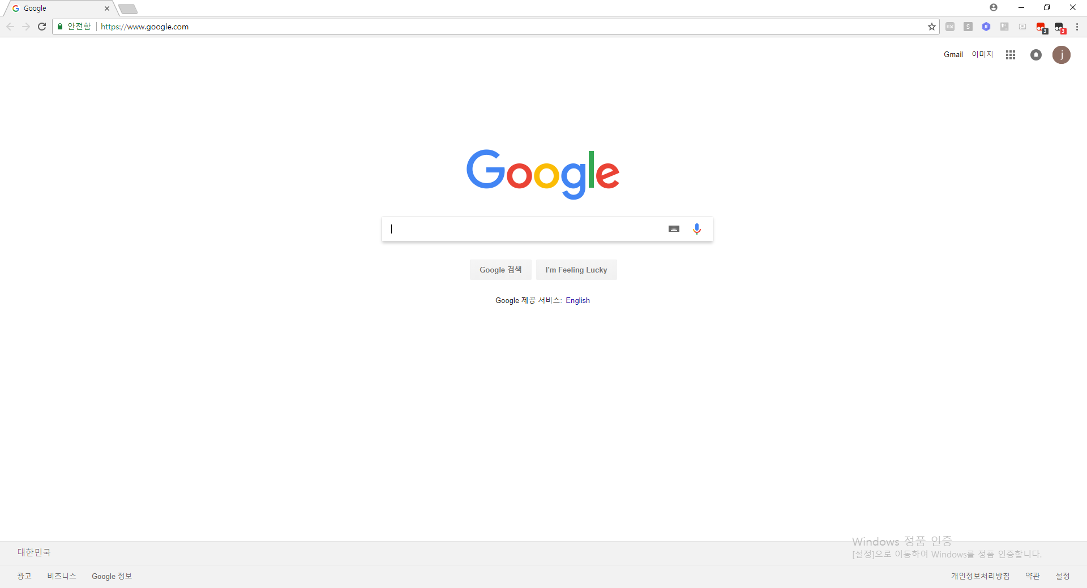
이벤트
1. JavaScript
18
웹 페이지에서 일어나는 상호작용
마우스 클릭, 웹페이지 로딩, 호버링(hovering : 마우스를 어떤 요소 위에서 움직이는 것), HTML 입력 양식에서 입력 박스를 선택하는 것, 키보드의 키를 누르는 것 등..
마우스/키보드/HTML프레임/HTML입력양식/유저인터페이스/구조변화/터치 이벤트
②이벤트 발생
①사용자가 버튼 클릭
이벤트
③함수 실행
④ 페이지에 변화 발생
function processEvent(){
………….
}

Slide 19
이벤트
1. JavaScript
19
웹 페이지에서 일어나는 상호작용
마우스 클릭, 웹페이지 로딩, 호버링(hovering : 마우스를 어떤 요소 위에서 움직이는 것), HTML 입력 양식에서 입력 박스를 선택하는 것, 키보드의 키를 누르는 것 등..
②이벤트 발생
①사용자가 버튼 클릭
이벤트
③함수 실행
④ 페이지에 변화 발생
function processEvent(){
………….
}

Slide 20
이벤트
1. JavaScript
20
HTML 이벤트
이벤트 | 설명
onchange | HTML 요소에 변화가 일어났을 때
onclick | HTML 요소에 사용자가 CLICK 할 때
onmouseover | HTML 요소에 마우스가 올려졌을 때
onmouseout | HTML 요소에서 마우스가 떠날때
onkeydown | 키보드를 누를 때
onload | 브라우저에 페이지가 로딩이 끝난후

Slide 21
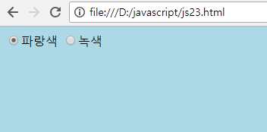
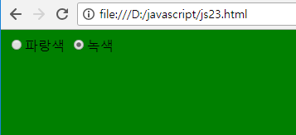
이벤트 – 1) onclick
1. JavaScript
21
가장 많이 사용되는 이벤트
html 모든 요소에 onclick 적용 가능
<h1 onclick=“change()”>이것은 클릭 가능한 헤딩입니다.</h1>

Slide 22
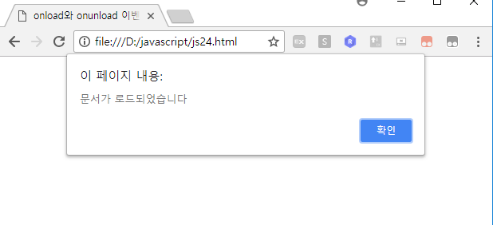
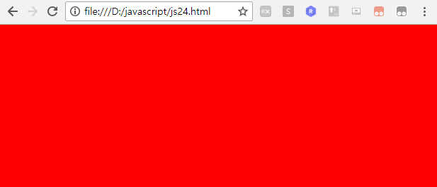
이벤트 – 2) onload
1. JavaScript
22
사용자가 웹 페이지에 진입할 때 발생

Slide 23
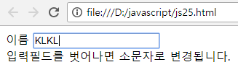
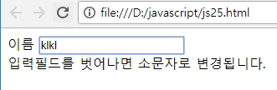
이벤트 – 3) onchange
1. JavaScript
23
입력 필드를 검증할 때 주로 사용됨

Slide 24
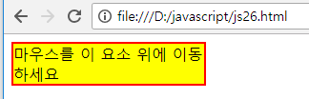

이벤트 – 4) onmouseover/ onmouseout
1. JavaScript
24
사용자가 HTML 요소 위에 마우스를 올리거나, 요소를 떠날 때 발생

Slide 25
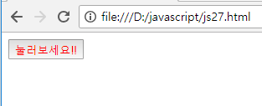
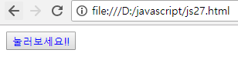
이벤트 – 5) onmousedown/ onmouseup
1. JavaScript
25
마우스 버튼이 클릭될 때(onmousedown), 마우스 버튼이 떼어질 때(onmouseup) 이벤트 발생

Slide 26
폼의 유효성 검증
1. JavaScript
26
예시)
사용자가 필수적인 필드를 채웠는가?
사용자가 유효한 길이의 텍스트를 입력하였는가?
사용자가 유효한 이메일 주소를 입력하였는가?
사용자가 유효한 날짜를 입력하였는가?
사용자가 숫자 필드에 텍스트를 입력하지 않았는가?

Slide 27
폼의 유효성 검증
1. JavaScript
27
폼 데이터 접근
<input type=“text” id=“addr” name=“addr” onclick=“display(this.form)”>
id 속성 이용하기
getElementById()
name 속성 이용하기
function display(form){
alert(form[“addr”].value);

Slide 28
폼의 유효성 검증
1. JavaScript
28
공백 검증
ex) field.value.length == 0
데이터 길이 검증
ex) if(field.value.length >= 6 && field.value.length <=8)

Slide 29
폼의 유효성 검증
1. JavaScript
29
문자열에 나타나는 특정 문자 조합과 대응시키기 위해 사용되는 패턴
String 의 match 메소드, replace 메소드, search 메소드, split 메소드와 함께 쓰임.
형태
정규식(regular expression)
/pattern/modifiers;

Slide 30
폼의 유효성 검증
1. JavaScript
30
한 번 이상의 반복
문자열의 끝
문자열의 시작
^[0-9]+a b c $
문자열 “abc”
0~9까지의 문자중의 하나
식 | 기능 | 설명
^ | 시작 | 문자열의 시작
$ | 끝 | 문자열의 끝
. | 문자 | 한 개의 문자와 일치
\d | 숫자 | 한 개의 숫자와 일치
\w | 문자와 숫자 | 한 개의 문자나 숫자와 일치
\s | 공백 문자 | 공백, 탭, 줄바꿈, 캐리지 리턴 문자와 일치

